Slide 1
Муниципальное образовательное учреждение
«Средняя общеобразовательная школа №10 п. Октябрь»
Грачёвского района Ставропольского края
Урок истории в 5 классе
Автор: учитель истории
Горбовская Нина
Владимировна
«Индийские касты»

Slide 2
Индия, Индостан,
Индийский океан, Гималаи, Инд, Ганг, джунгли

Slide 3
Игра «Да – нет – ка»
Индийцы были язычниками?
Главными занятиями жителей Индии было мореплавание и скотоводство?
С любовью и почтением индийцы относились к корове?
Одним из главных богов был мудрый Ганеш?
Индийцы поклонялись кошке?

Slide 4
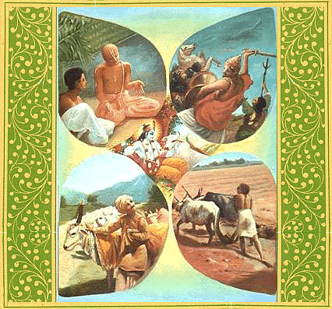
Тема урока
«Индийские касты»

Slide 5
Цель урока:
познакомиться со
структурой индийского
общества и его кастами

Slide 6
ПЛАН УРОКА
1. Миф о происхождении каст.
2. Брахманы и их роль в индийском обществе.
3. Воины.
4. Крестьяне.
5. Слуги.
6. «Неприкасаемые».

Slide 7
Касты – это замкнутые группы людей, с определенными правами и обязанностями, передающимися по наследству

Slide 8
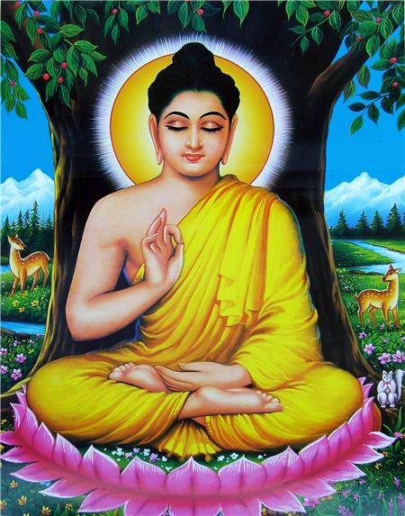
Миф о происхождении каст
Брахманы
Воины
Крестьяне
Слуги

Slide 9
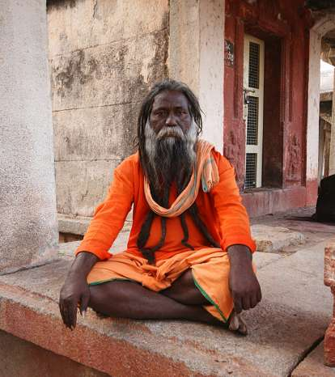
Брахманы
Самая почитаемая часть населения Индии.
Брахманы общались с богом.
Жизнь брахмана делилась на три периода - учение, обзаведение семьей,
отшельничество.

Slide 10
Отшельник – человек,
отказавшийся от общения с
другими людьми, живущий
уединенно

Slide 11
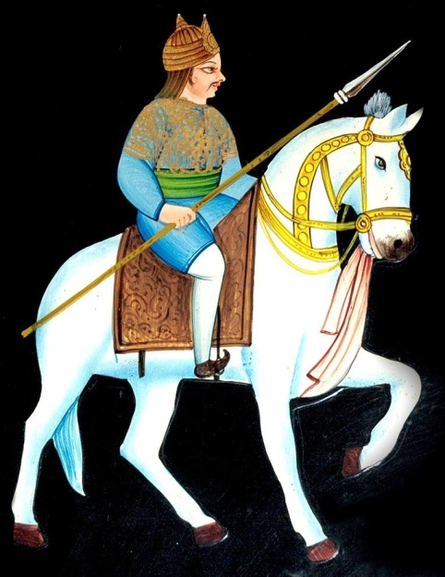
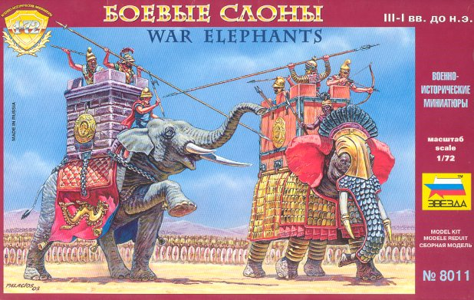
Воины
Самые знатные люди в Индии. Из них происходили цари, военачальники, царские дружинники.

Slide 12
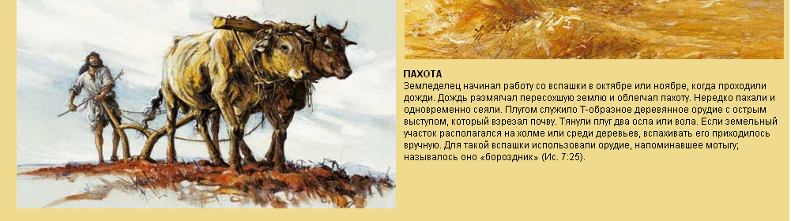
Крестьяне
Имели имущество: землю, дом, скот.
Платили налоги.

Slide 13
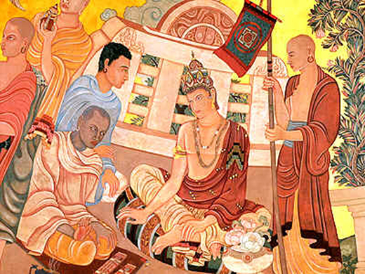
Слуги
Были
фактическими
рабами, но хозяин
не мог их убить.
Слуги не имели
имущества и не
могли молиться
богам.

Slide 14
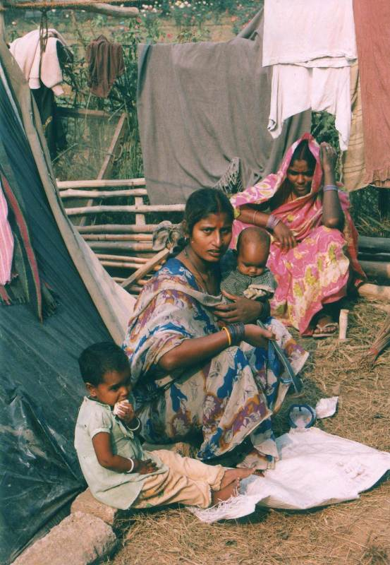
«Неприкасаемые»
Находились вне кастового деления общества.
«Неприкасаемые» жили вне деревень, выполняли самые грязные и тяжелые работы.

Slide 15
Вопросы:
  1). Кого называли «неприкасаемыми»?
  2). Почему «неприкасаемых» не возмущало такое положение, в котором они находились?

Slide 16
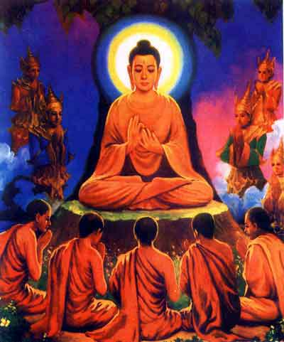
Древнеиндийский мудрец Будда
Буддизм –
религия, возникшая в Древней Индии в 6 – 5 вв. до н. э.

Slide 17
Вопросы
1. Расскажите о взглядах Будды.
2. В чем отличие учения Будды от учения индийских брахманов?

Slide 18
Рефлексия
1. Что нового узнали на уроке?
2. Чему научились?
3. Считаете ли вы справедливым разделение людей на касты? Выскажите своё мнение.

Slide 19
Домашнее задание:
  параграф 21, выполнить задание № 7 в рабочем листе
  (составить кластер «Касты»),
  нарисовать рисунки для книги
  «Древняя Индия».

